Slide 1
CdP Évaluation de Montréal en commun
L’utilisation et la diffusion des résultats

Slide 2
1
Présentation
Mise en contexte:
Évaluer pour se distinguer ou pour apprendre?
2
L’évaluation axée sur l’utilisation:
Les étapes et principes d’une évaluation axée sur l’utilisation des résultats
3
Utiliser et diffuser les résultats:
Plan d’action ou de communication?

Slide 3
Section 1
Mise en contexte

Slide 4
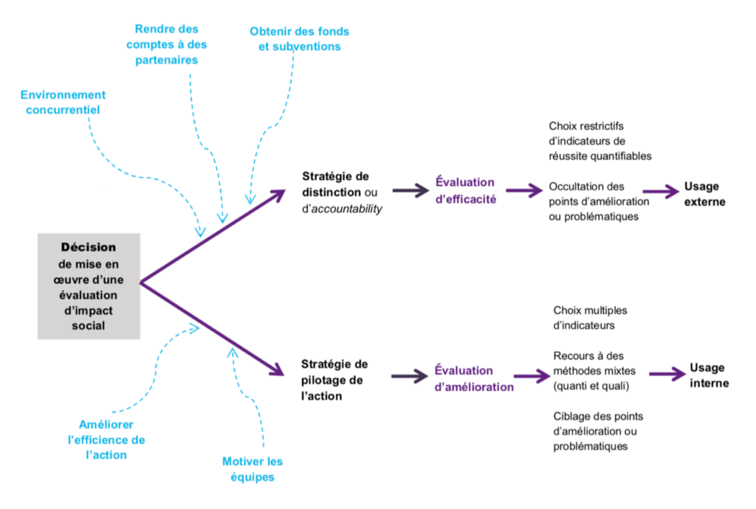
Évaluer pour se distinguer ou pour apprendre?
Source: Dahlab, Mounier et Kemem, 2017

Slide 5
Évaluer pour se distinguer ou pour apprendre?

Slide 6
Section 2
L’évaluation axée sur l’utilisation

Slide 7
L’évaluation axée sur l’utilisation
La valeur d’une évaluation est déterminée par l’utilisation qui en est faite.

Slide 8
L’évaluation axée sur l’utilisation
Les critiques les plus fréquentes sur les rapports d’évaluation:
L’information arrive trop tard, les décisions ont déjà été prises.
L’évaluation ne répond pas aux bonnes questions.
Le rapport n’informe pas sur ce que l’on voulait savoir.
Le langage n’est pas adapté, le rapport est ennuyeux et difficile à comprendre.
Le rapport est trop volumineux, personne ne le lira.

Slide 9
L’évaluation axée sur l’utilisation
Dans les faits, ce sont des personnes qui utilisent les résultats d’une évaluation,
et non des organisations.

Slide 10
L’évaluation axée sur l’utilisation
Les bonnes questions à se poser:
Pourquoi évalue-t-on?
À quoi l’évaluation va-t-elle servir?
Est-ce qu’on veut être plus efficaces dans nos actions?
Mieux perçus par la population?
Est-ce qu’on souhaite rejoindre une plus grande clientèle?
Quels aspects de l’intervention veut-on améliorer?
Les questions d’évaluation portent-elles sur ce qu’on veut vraiment savoir?
La démarche nous donnera-t-elle des informations que nous pourrons utiliser?
Comment compte-t-on concrètement utiliser les résultats?

Slide 11
L’évaluation axée sur l’utilisation
Les 5 étapes d’une évaluation axée sur l’utilisation:
Identifier les personnes appelées à utiliser l’évaluation
Préciser avec elles les objectifs et les utilisations attendues des résultats
Choisir les méthodes (les meilleures seront celles qui seront les plus utiles)
Analyser et interpréter les données (avec les utilisatrices et utilisateurs attendus)
Utiliser et diffuser les résultats

Slide 12
L’évaluation axée sur l’utilisation
Les grands principes de l’évaluation axée sur l’utilisation:
L’utilisation des résultats est une préoccupation constante, et ce, dès le début de l’évaluation.
Les évaluations visent à répondre aux besoins d’information de personnes précises.
Pour être utile, l’information doit être crédible, pertinente et accessible.
L’information prend toute sa force entre les mains des personnes capables de l’utiliser.
On ne doit pas présumer qu’une demande d’évaluation implique un engagement à l’utiliser.
On ne doit pas confondre l’utilisation et la diffusion des résultats.

Slide 13
Section 3
Utiliser et diffuser les résultats

Slide 14
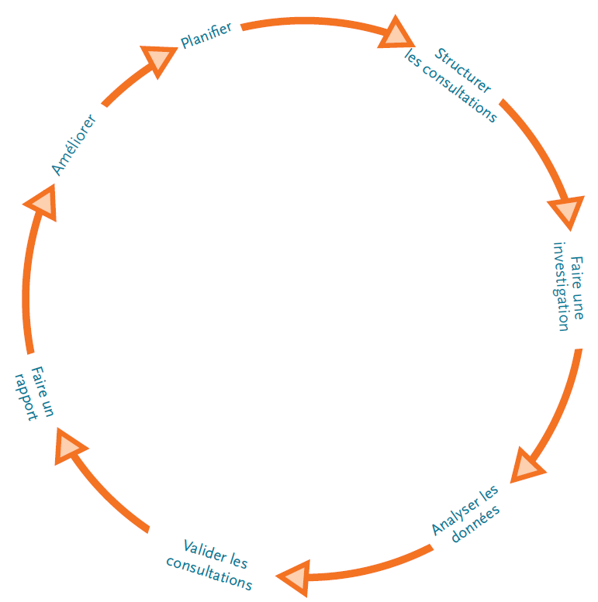
Utiliser et diffuser les résultats
Diffusion à l’interne:
Source: David Bonbright, 2012

Slide 15
Utiliser et diffuser les résultats
Diffusion à l’externe – les questions à se poser:
Qu’est-ce que je souhaite communiquer?
À qui?
Dans quel but?
De quelle façon?

Slide 16
Visualisation des données:
Source: techsoup.ca

Slide 17
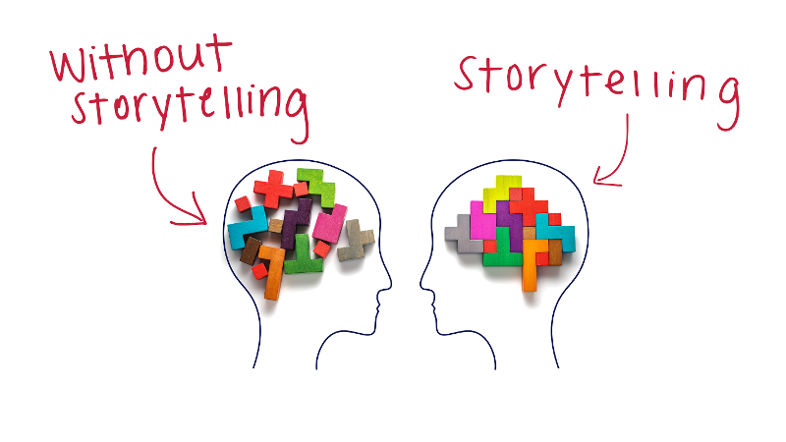
Mise en récit:

Slide 18
Sources et références
L’évaluation axée sur l’utilisation (Michael Quinn Patton et Francine LaBossière – Approches et pratiques en évaluation de programmes, 2012): https://books.openedition.org/pum/5983?lang=fr#:~:text=L'%C3%A9valuation%20ax%C3%A9e%20sur%20l'utilisation%20est%20bas%C3%A9e%20sur%20le,fin%2C%20de%20son%20utilisation%20future
Utilisation des résultats d'évaluation d'impact (David Bonbright, Keystone Accountability - Notes sur l’évaluation d’impact No 4, novembre 2012): https://www.interaction.org/wp-content/uploads/2019/04/2-Use-of-Impact-Evaluation-Results-FRENCH.pdf
Les stratégies de distinction et d’apprentissage: https://tiess.ca/les-strategies-de-distinction-et-dapprentissage/
Liens utiles:
6 Simple Tips For Communicating About Impact: https://theonn.ca/wp-content/uploads/2015/12/6-Simple-Tips-For-Communicating-About-Impact.pdf
Visualizing Impact: A Picture Is Worth a Thousand Data Sets: https://www.techsoup.ca/community/blog/visualizing-impact-a-picture-is-worth-a-thousand-data-sets
Telling Stories About Impact: https://storytelling.comnetwork.org/theme/content/lesson/2

Slide 19
Merci !
CRÉDITS: Ce modèle a été créé à partir d’un modèle créé par Slidesgo, comprenant des icônes de Flaticon, des infographies et des images par Freepik et des illustrations de Storyset

